Slide 1
Приложение “SpaceSimulator”
Выполнил: Асабин Семён Артемьевич

Slide 2
Цель
Создать приложение для визуализации, как изменение массы и скорости влияет на взаимодействие между планетами, звёздами и астероидами.
Задачи
Проанализировать уже существующие приложения.
Изучить язык программирования Python и библиотеку pygame.
Разработать дизайн и структуру приложения.
Создать рабочую версию приложения.
Провести тестирование.

Slide 3
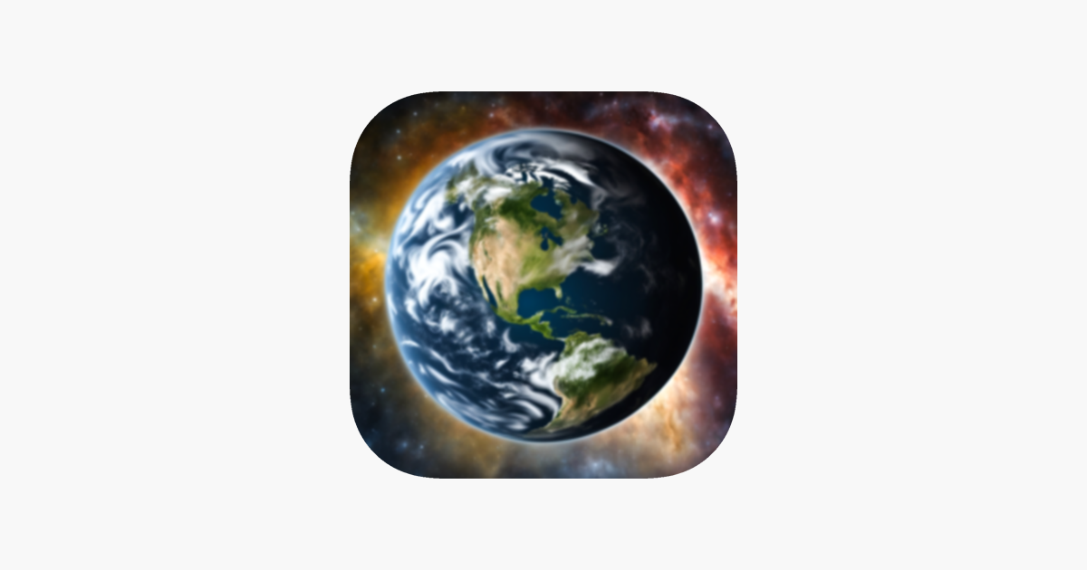
Анализ аналога
Минусы этого приложения :
Нельзя вводить точные значения
Показывает только как взаимодействуют планеты между собой
Нельзя добавлять на экран больше 3 планет
Universe Gravity Simulator 3D

Slide 4
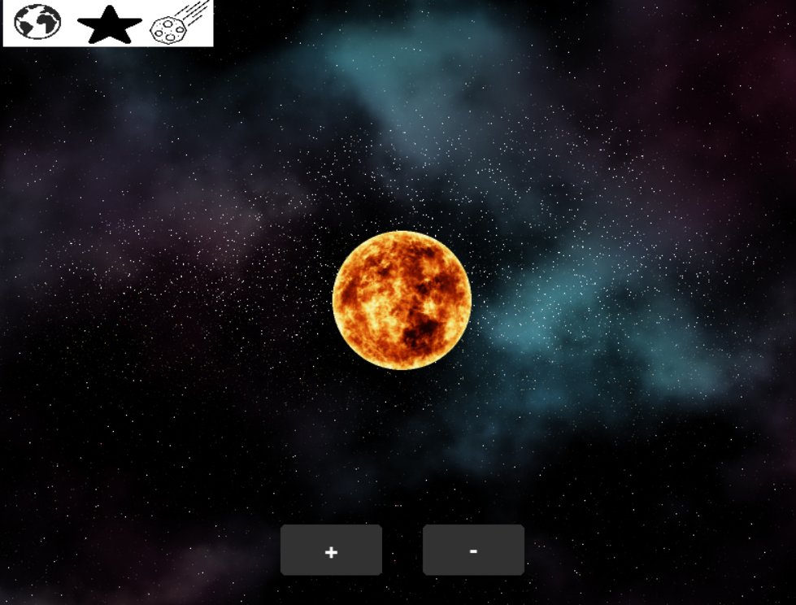
Стартовый экран

Slide 5
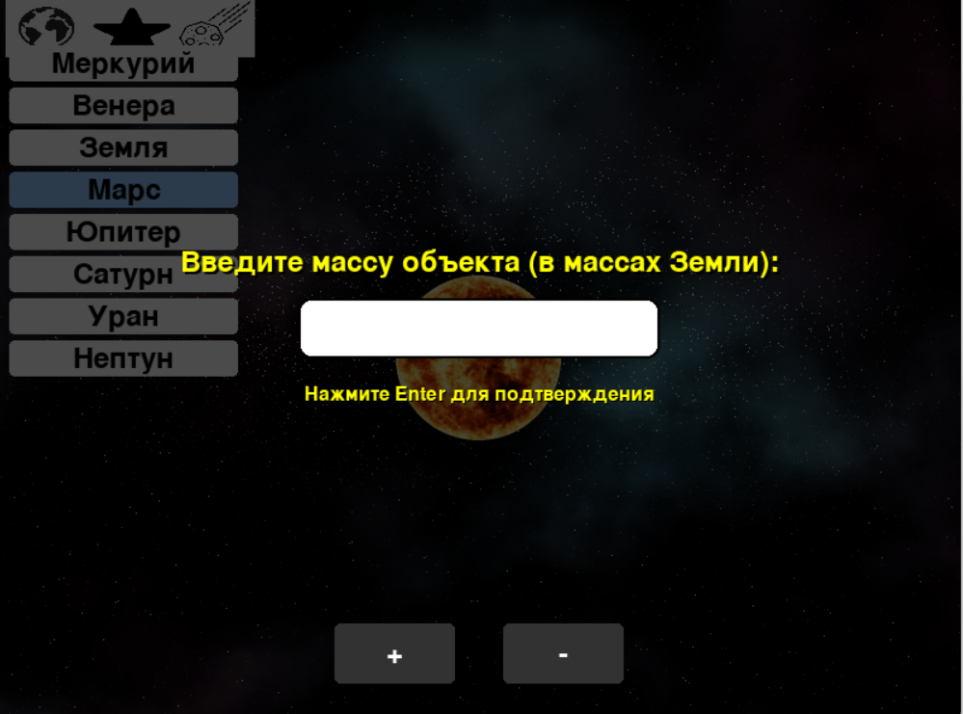
Придание массы объекту.

Slide 6
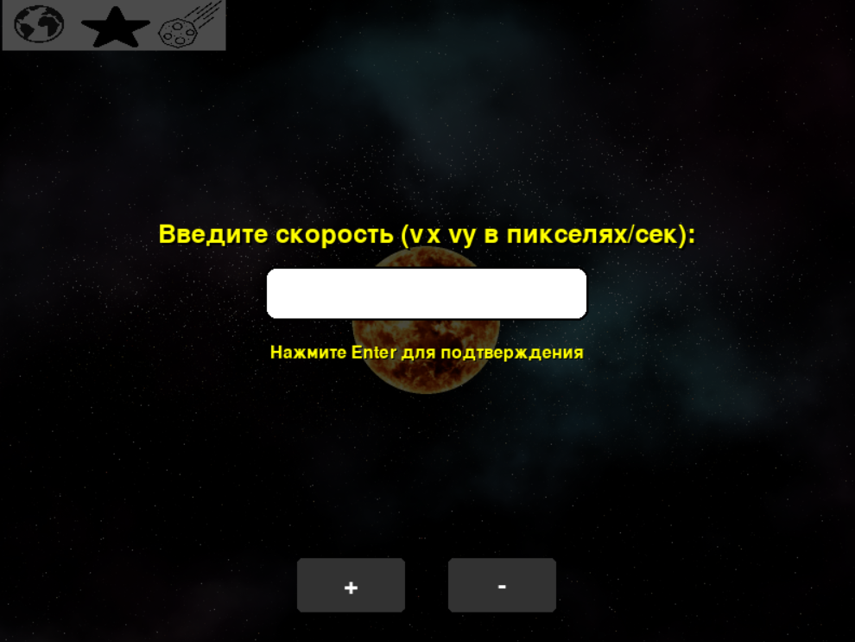
Введение горизонтального и вертикального вектора скорости.

Slide 7
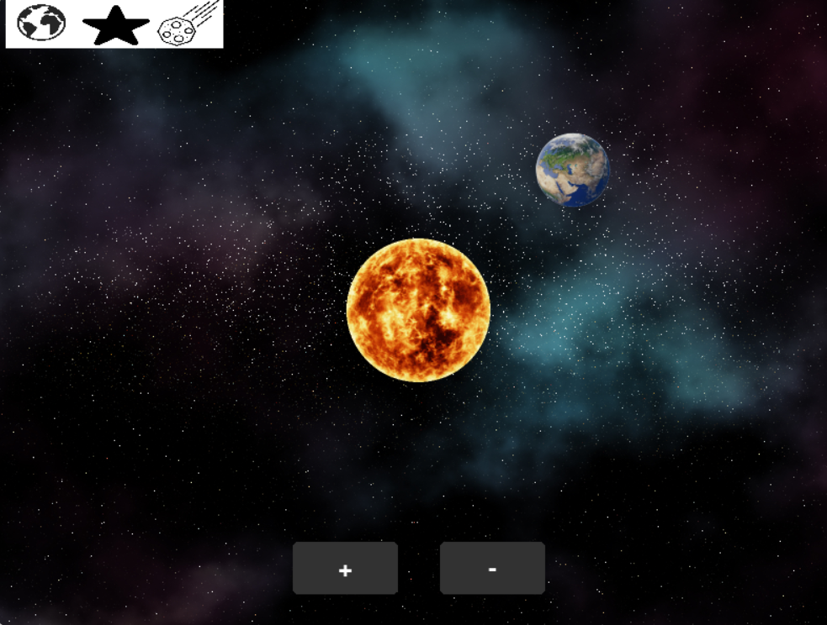
Появление объекта на экране.

Slide 8
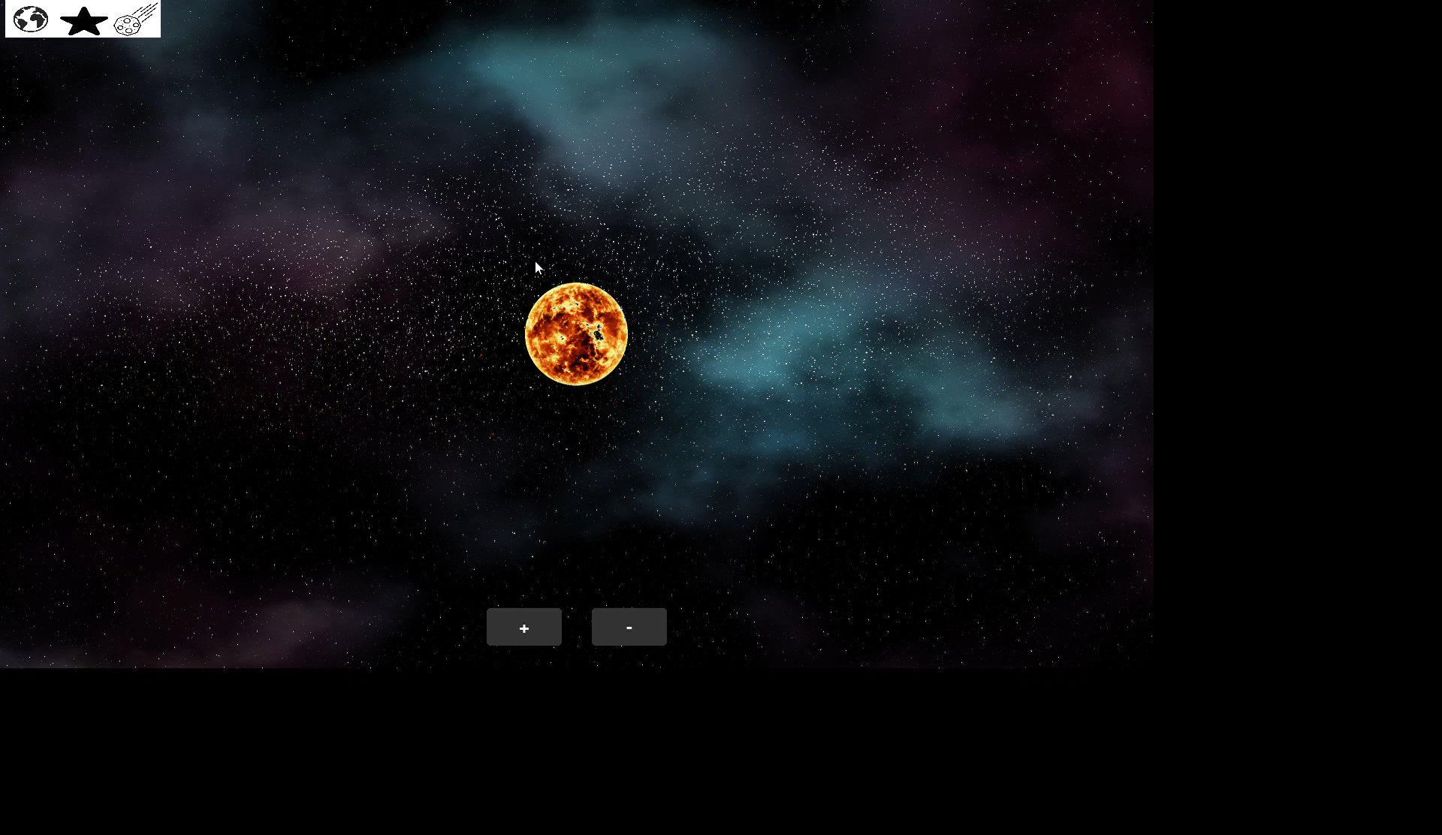
Взаимодействие объектов.
Взаимодействие объектов реализовано через закон всемирного тяготения.

Slide 9



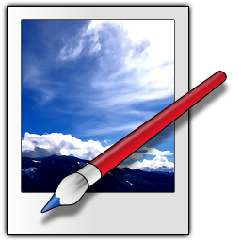
Техническая реализация

Slide 10
Выводы
В результате с помощью языка программирования Python и библиотеки pygame я создал приложение для визуализации, как изменение массы и скорости влияет на взаимодействие между планетами, звёздами и астероидами.
В дальнейшем я планирую продолжить работу над этим приложением.

